Slide 1
Finančne spodbude za zmanjšanje emisij toplogrednih plinov v gospodarstvu
Uroš Ačko, CFA
Direktor zakladništva, SID banka
uros.acko@sid.si

Slide 2

SID banka
Zelena obveznica
SID banka kot zeleni izdajatelj / vlagatelj
Izdana zelena obveznica nam omogoča financiranje zelenih projektov po ugodnih cenovnih pogojih.
Aktivno iščemo priložnosti za nove izdaje zelenih obveznic slovenskih podjetij.
SID banka z zeleno obveznico in financiranjem zelenih projektov prispeva k doseganju ciljev trajnostnega razvoja, katerim se je na vrhu Organizacije združenih narodov (OZN) septembra 2015 skupaj z ostalimi 192 državami zavezala tudi Republika Slovenija.
SID banka je spodbujevalna, razvojna in izvozna banka, z bančnimi in zavarovalnimi storitvami spodbujamo konkurenčnost slovenskega gospodarstva in trajnostni razvoj.

Slide 3
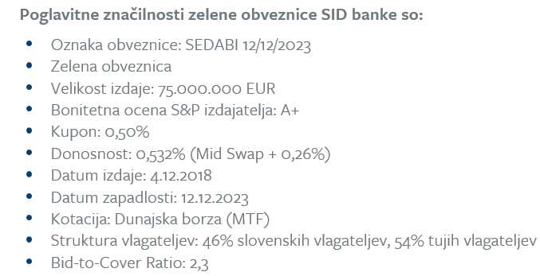


Zeleno financiranje … Zelena obveznica SID banke
Obnovljiva energija
Energetska učinkovitost
Preprečevanje in nadzorovanje onesnaževanja
Okoljsko trajnostno upravljanje živih naravnih virov in rabe zemljišč
Čisti transport
Trajnostno upravljanje voda in odpadnih voda
Izdelki, proizvodne tehnologije in postopki, ki ustrezajo ekološko učinkovitemu in/ali krožnemu gospodarstvu
Zelene stavbe

Slide 4



EKP Posojila za celovito energetsko prenovo javnih stavb (2014-2020)

Slide 5




2. Sklad skladov – finančni instrumenti
RRI
88 mio €
porfeljske garancije 30 mio €
MSP
135 mio €
Energetska učinkovitost
25 mio €
posojila za celovito energetsko prenovo javnih stavb 25 mio EUR
Urbani razvoj
5 mio €
posojila za financiranja projektov javnih stavb in javnih površin 5 mio EUR
mikrokrediti 60 mio €
posojila 58 mio €
lastniško financiranje 10 mio €
porfeljske garancije 65 mio €
253 mio EUR ESIF sredstev ter vzvod = skupaj cca 400 mio EUR
Notes:
Naložbena platforma, poznana že v nekaterih drugih državah EU (eg. Madžarska, Hrvaška, Estonija, tudi v zah. Evropi)
253 mio kohezijskih sredstev
Osnovni kapital za ponudbo finančnih instrumentov
Krediti
Garancijske sheme
Lastniški vložki
Na voljo preko poslovnih bank in drugih finančnih posrednikov (eg Slovenski podj sklad,..)
Štirje glavni programi
Podrobnosti se še pripravljajo
Do poletja – Raziskave in mikrokrediti do 30.000 €
Konec leta energetska učinkovitost in urbani razvoj
25 let; nizka OM, zavarovanja
Značilnosti tega programa
Bolj ugodni pogoji kot naši dosedanji (pa še ti - smo razvojna banka in princip zato prenosa ugodnosti
Ročnost do 25 let
Ugodna obrestna mera
Na voljo od poletja..
Pilotni program; samo za mesta bilo potrebno za 100 mio €. Več v naslednji fin perspektivi (?)

Slide 6



Na voljo 1,56 milijard € povratnih sredstev
Neposredno financiranje s finančnim inženiringom
607,5 mio €
Posredno financiranje
preko poslovnih bank 700 mio €
Sklad skladov 253 mio €
Financiranje s.p., msp, mikro podjetja, MID-CAP, velika podjetja ter občine.
Sodelujoče banke: Abanka, Addiko Bank, Gorenjska banka, NLB, NKBM, Sberbank, UniCredit Bank.
Financiranje občin 100 mio €
Posredno preko poslovnih bank, hranilnic in skladov 100 mio €
Posojilni skladi
les 20 mio €
turizem 160 mio €
izvoz 50 mio €
naložbe 77,5 mio €
potrpežljiva posojila 200 mio €
Neposredno SID banka 153 mio €
Portfeljske garancije za MSP 65 mio €
in RRI 30 mio €
Posojila za RRI 28 mio €
Posojila za urbani razvoj 5 mio €
Posojila za energetsko učinkovitost 25 mio €
Posojila za RRI
Sberbank 30 mio €
Mikrokrediti
Primorska hranilnica 15 mio €
SPS 28 mio €

Slide 7

Kontakti
SID banka, d. d., Ljubljana
 01/2007 500
Splet: www.sid.si, www.skladskladov.si
Oddelek za podjetja
01/2007 480
Direktor oddelka: Borut Kocič,  01/2007 566
Pomočnica direktorja: Monika Mostar,  01/2007 531
Oddelek za izvajanje sklada skladov
01 / 2007 514
Direktor oddelka: Matjaž Stritih,  01/2007 528
Pomočnik direktorja: Stanislav Berlec,  01/2007 560

